Slide 1
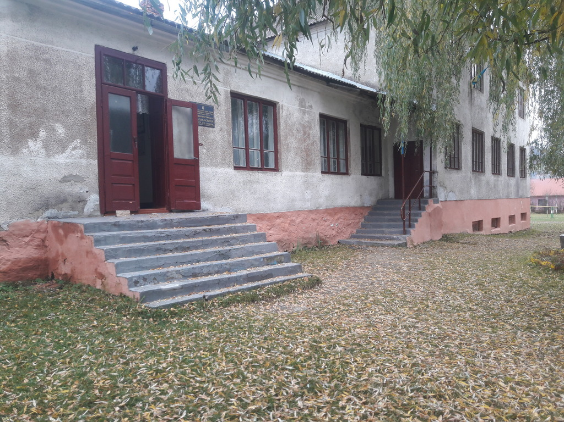
Структура та органи управління закладу освіти
Верховино-Бистрянська
гімназія – філія
Волосянківського ЗЗСО І-ІІІ ступенів

Slide 2
ПЕДАГОГІЧНА РАДА
РАДА ШКОЛИ
КОНФЕРЕНЦІЯ
ДИРЕКТОР
ОРГАНИ САМОВРЯДУВАННЯ
ОРГАНИ УПРАВЛІННЯ
НАУКОВО-МЕТОДИЧНА РОБОТА
БАТЬКІВСЬКИЙ КОМІТЕТ
УЧНІВСЬКЕ САМОВРЯДУВАННЯ
МО ПОЧАТКОВИХ КЛАСІВ
МО природничо – математичного циклу
МО гуманітарного циклу
МО класних кетівників

Slide 3
Структура навчального року на 2023-2024 н. р.
І семестр – 01.09.2023 р. – 29.12.202 р.
ІІ семестр – 15.01.2024 р. – 31.05.2024 р.
Канікули:
осінні – 30.10.2023 р. – 05.11.2023 р.
зимові – 30.12.2023 р. – 14.01.2024 р.
весняні – 18.03.2024 р. – 24.03.2024 р.

